Slide 1
Муниципальное бюджетное дошкольное образовательное учреждение детский сад «Алёнушка» г. Мариинский Посад Чувашской Республики
МОЯ ДРУЖНАЯ СЕМЬЯ
Автор: семья Ксенофонтовых

Slide 2
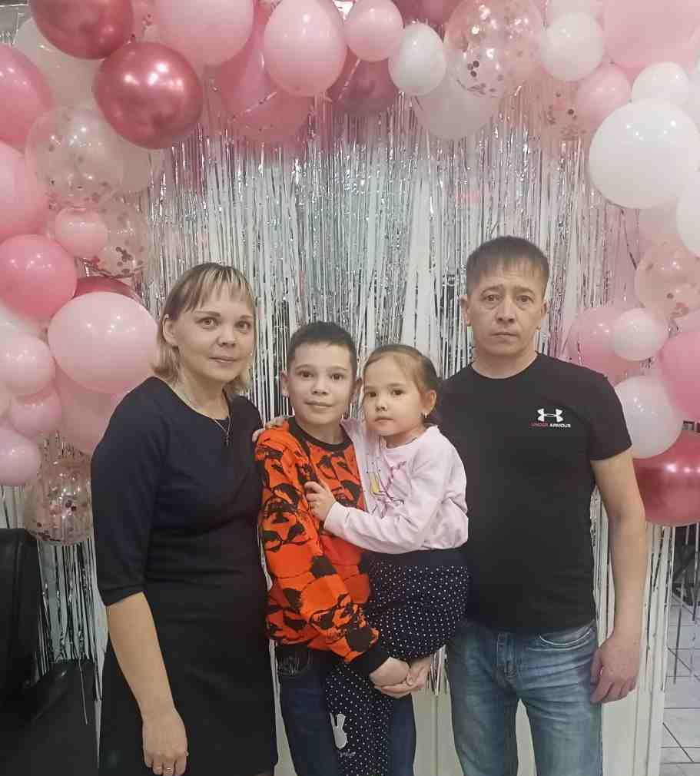
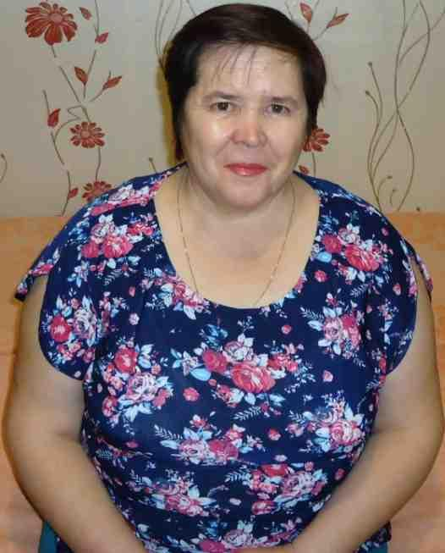
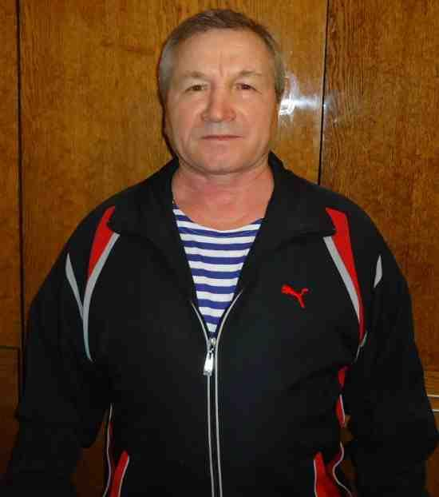
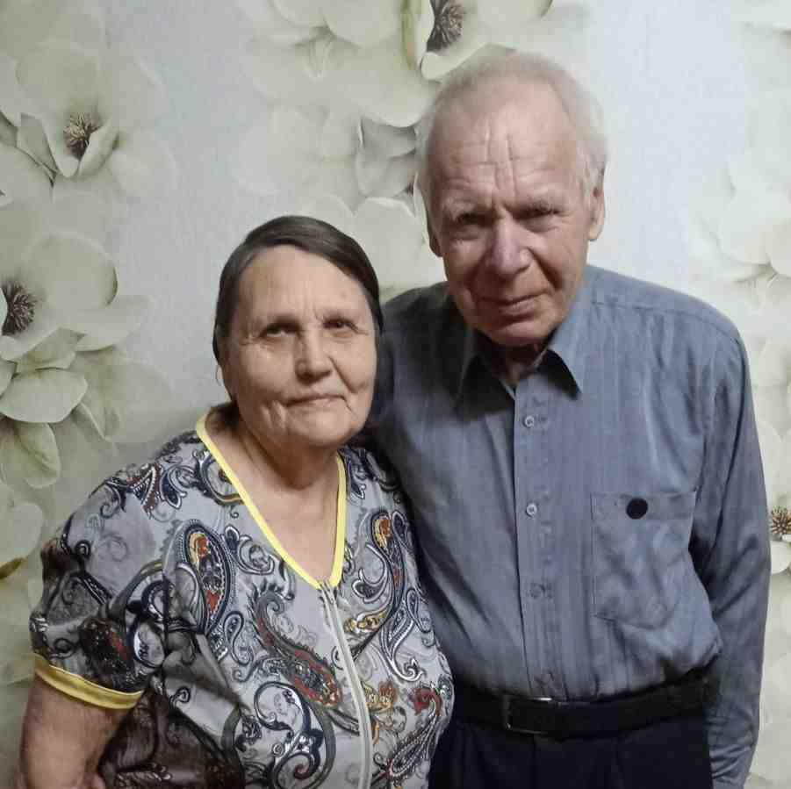
Меня зовут Катя. Моя семья не очень большая. Это папа (Николай), мама (Людмила), я, мой брат (Стас) и кот (Пушок).
Мои бабушки и дедушки.

Slide 3
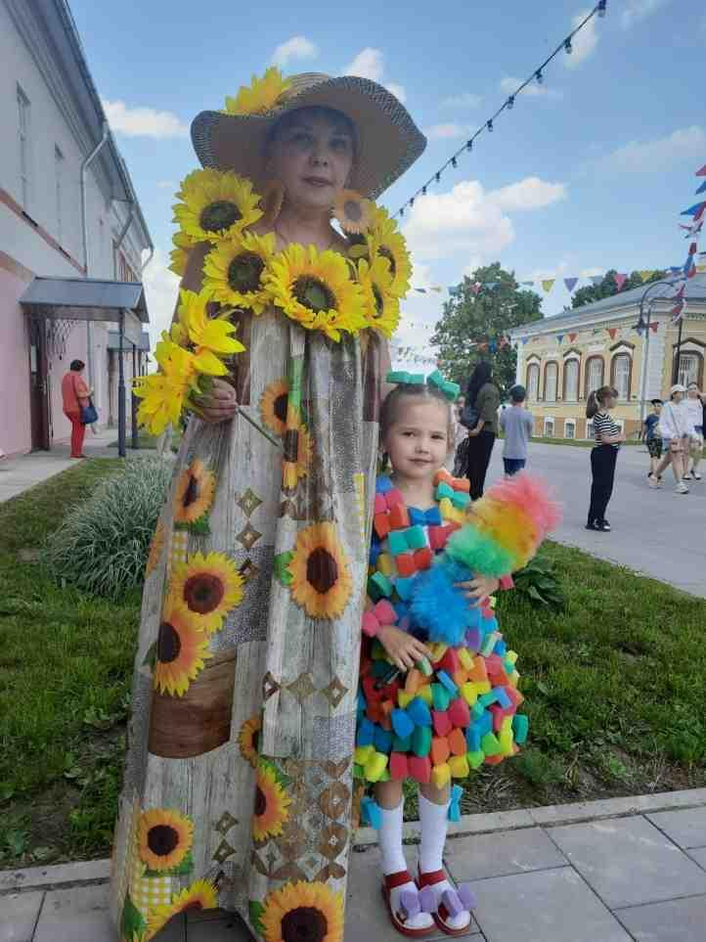
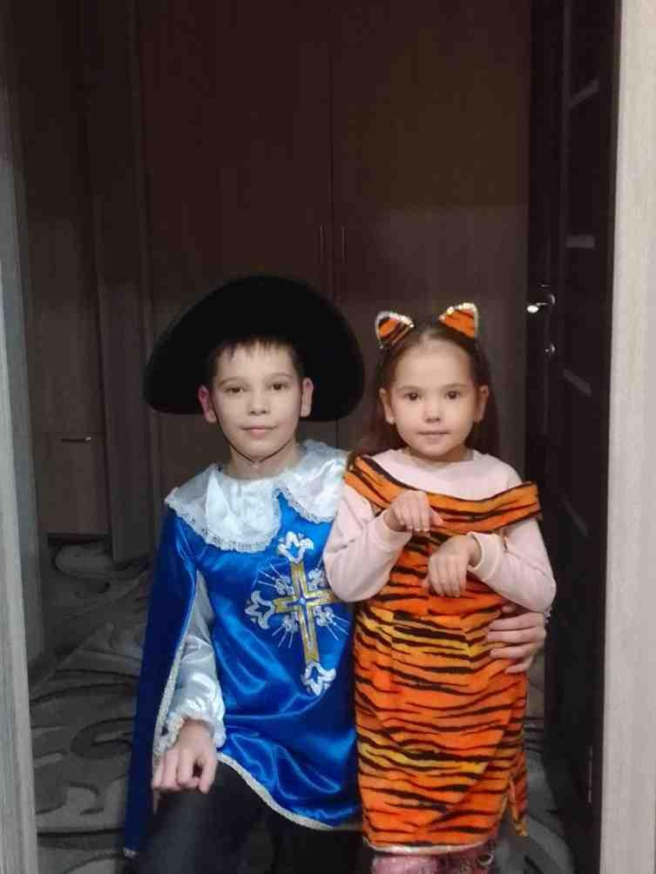
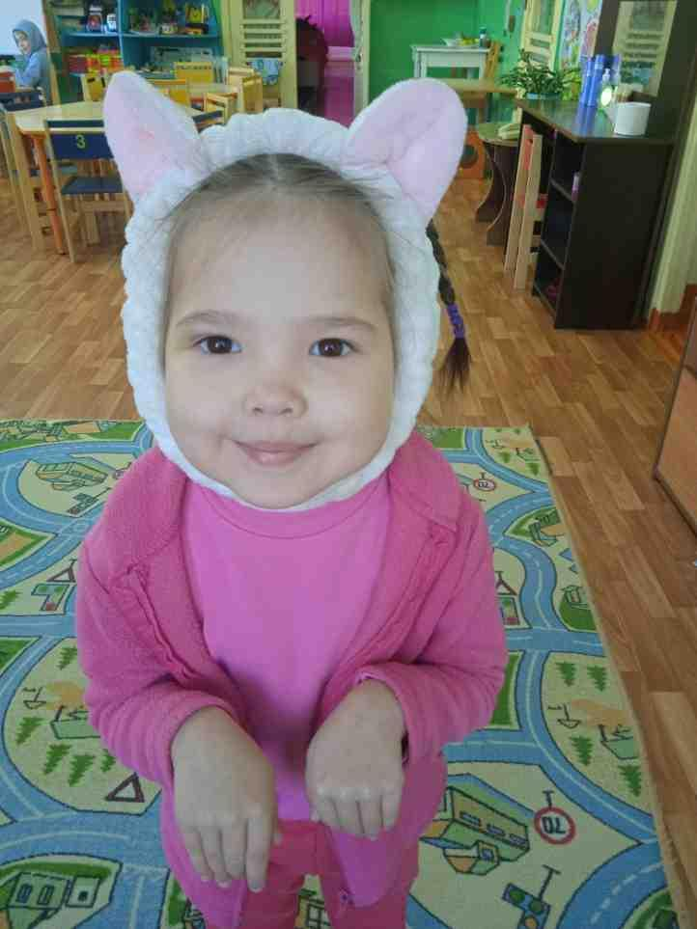
Моя семья - артистичная

Slide 4
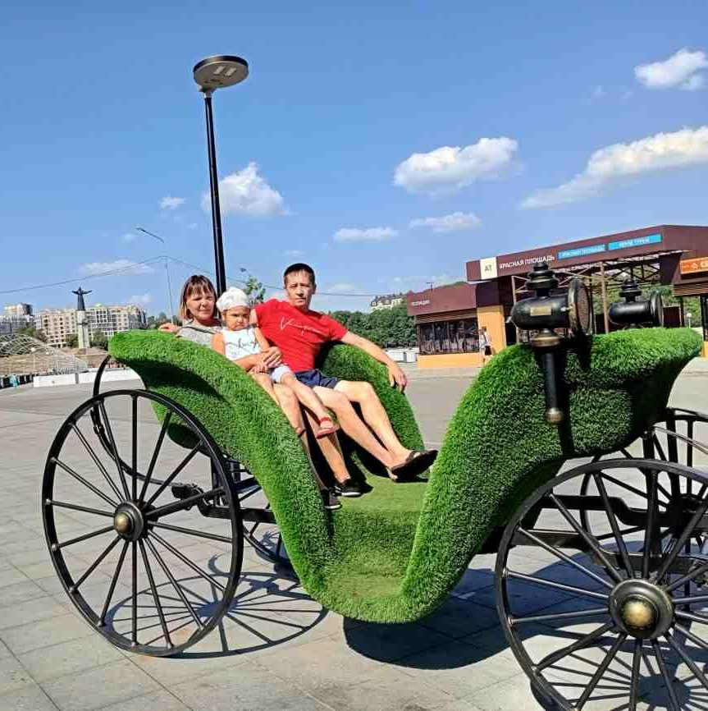
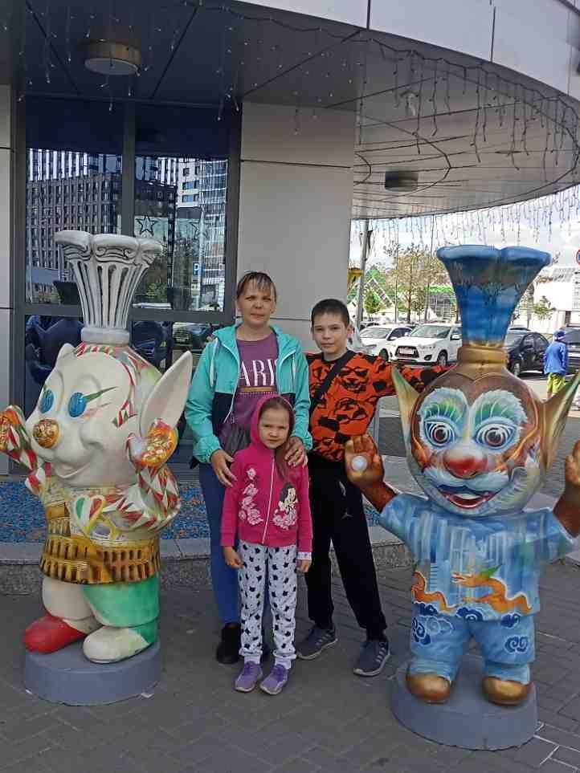
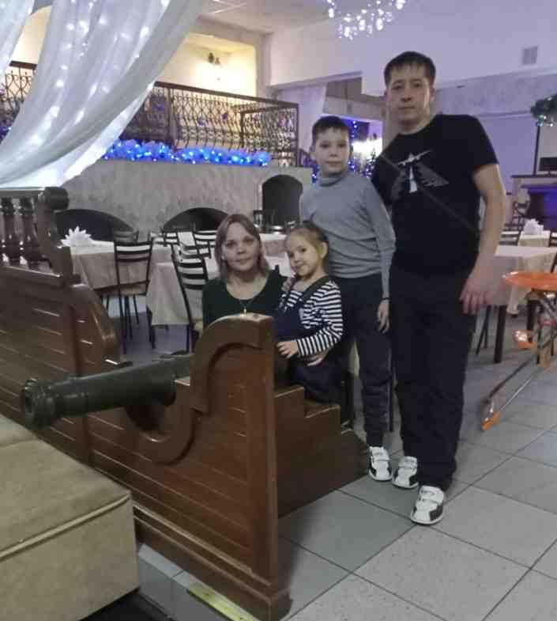
Любим путешествовать.

Slide 5
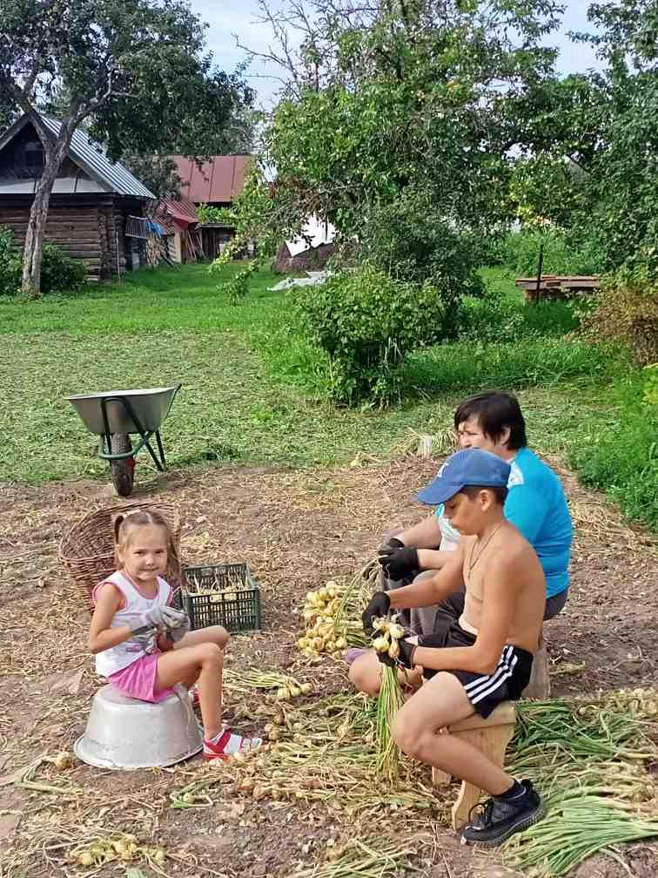
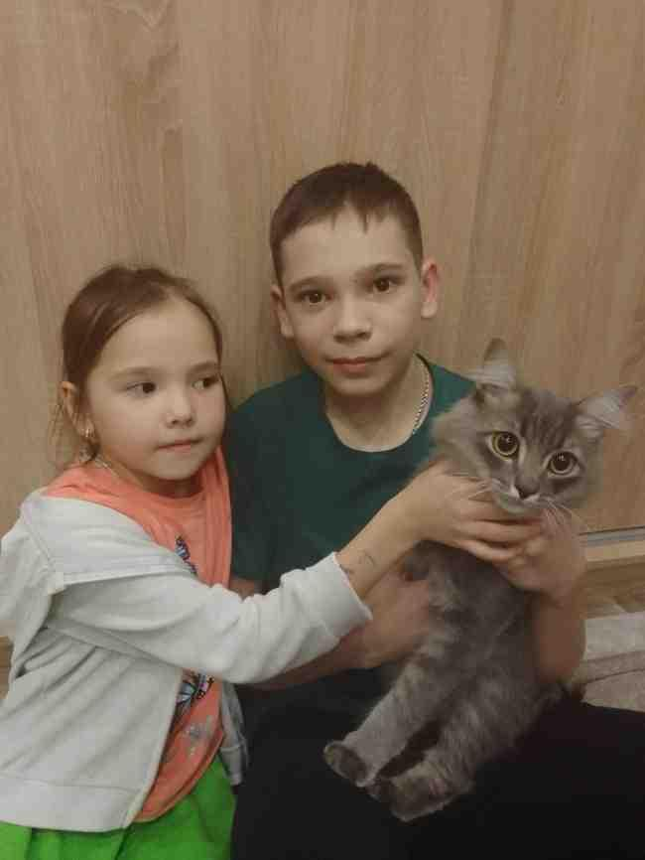
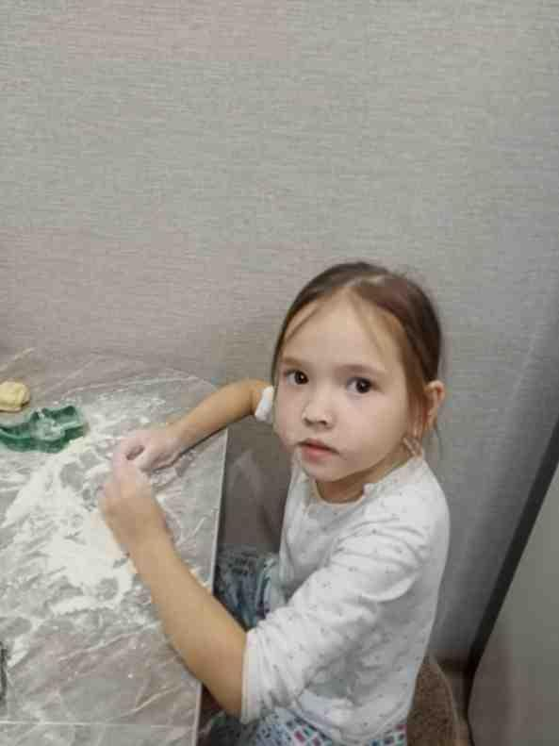
Мы успеваем все: играть с Пушком, готовить и конечно помогать бабушкам.
Я очень люблю свою семью. Мы всегда помогаем друг другу. Все члены моей семьи - мои лучшие друзья.

